Slide 1
11 ноября – 14 декабря 2024 года
ОТ БАЗОВЫХ РЕЗУЛЬТАТОВ К РЕЗУЛЬТАТАМ ВЫСОКИХ ДОСТИЖЕНИЙ
Вьюжанина Анна Владимировна
Учитель иностранного языка (английского)
«СКАЗКА КАК ПРИЕМ ФОРМИРОВАНИЯ ГРАММАТИЧЕСКИХ
НАВЫКОВ НА УРОКЕ АНГЛИЙСКОГО ЯЗЫКА»

Slide 2
Цель проведения мастер класса:
-поделиться опытом использования приёма сказки для формирования грамматических навыков на уроках английского языка;
-познакомить с основными темами грамматических сказок и показать их на практике
-объяснить грамматические правила с использованием сказок

Slide 3
Преимущества подачи грамматического материала на основе сказок:
облегчает понимание абстрактных грамматических понятий
развивает воображение ребенка
повышает мотивацию детей к изучению грамматики иностранного языка
создает благоприятную атмосферу на уроке и поддерживает внимание
позволяет быстро и эффективно усвоить новую терминологию

Slide 4
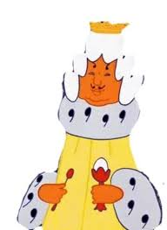
Грамматическая сказка
«Герцог To Be в стране Грамматике»

Slide 5
Жил – был Герцог To Be

Slide 7
Однажды он встретил трёх друзей
Am, Is, Are

Slide 8
Они позвали себе верную и надёжную стражу

Slide 9
I am
He She It is
We They You are

